Slide 1
网络层服务
数据报网络虚电路网络
网络互连与网络互连设备
网络层拥塞控制
Internet 网络层
路由算法与路由协议
网络层

Slide 2
核心任务：将数据从（源主机）送达到（目的主机）
主要功能
网络层服务
（转发）
（路由选择）
（建立连接），建立连接网络称为（虚电路网络）

Slide 3
4.2 数据报网络与虚电路网络
项目 | 虚电路交换 | 数据报交换
是否建立连接 | 需要先建立连接 | 不需要建立连接
地址 | 每个分组含有一个短的虚电路号 | 每个分组包含源和目的端地址
分组顺序 | 按序发送，按序接收 | 按序发送，不一定按序接收
路由选择 | 建立VC时需要路由选择，之后所有分组都沿此路由转发 | 对每个分组独立选择
典型网络 | X.25、帧中继、ATM | 因特网

Slide 4
4.3 网络互连与网络互连设备
路由器：具有多个输入端口和多个输出端口的专用计算机，主要任务就是获取与维护路由信息以及转发分组。最典型的网络层设备。
输入端口：查找，转发，到达分组 缓存排队功能。
交换结构：将输入端口的IP数据报交换到指定的输出端口。
主要包括基于内存交换、基于总线交换、基于网络交换3种交换结构。
输出端口：缓存排队，从队列中取出分组进行数据链路层数据帧的封装，发送。
路由处理器：执行命令；路由协议运行；路由计算以及路由表的更新和维护。

Slide 5
4.4.1 网络拥塞
网络拥塞
4.4 网络层拥塞控制
流量感知路由
网络层拥塞控制
准入控制
知识点1：网络拥塞
流量调节
负载脱落
网络层拥塞：一种持续过载的网络状态。用户对网络资源（包括链路带宽、存储空间和处理器处理能力等）的总需求超过了网络固有的容量。
Notes:
就是

Slide 6
4.4.1 网络拥塞
网络拥塞
4.4 网络层拥塞控制
流量感知路由
网络层拥塞控制
准入控制
知识点1：网络拥塞
流量调节
负载脱落
网络负载在膝点附近时，吞吐量和分组平均延迟达到理想的平衡，网络的使用效率最高。
Notes:
网络出现拥塞意味着负载暂时大于网络资源的处理能力，因此对于网络拥塞的解决一般可从两个方面进行：
增加网络资源（拥塞预防）或者减下网络负载（拥塞消除）。

Slide 7
4.4.1 网络拥塞
网络拥塞
4.4 网络层拥塞控制
流量感知路由
网络层拥塞控制
准入控制
知识点1：网络拥塞
流量调节
负载脱落
发生拥塞的原因：
1）缓冲区容量有限
2）传输线路的带宽有限
3）网络结点的处理能力有限
4）网络中某些部分发生了故障
Notes:
网络出现拥塞意味着负载暂时大于网络资源的处理能力，因此对于网络拥塞的解决一般可从两个方面进行：
增加网络资源（拥塞预防）或者减下网络负载（拥塞消除）。

Slide 8
4.4.1 网络拥塞
网络拥塞
4.4 网络层拥塞控制
流量感知路由
网络层拥塞控制
准入控制
知识点1：网络拥塞
流量调节
负载脱落
网络层常采用的拥塞控制措施：流量感知路由
准入控制
流量调节
负载脱落

Slide 9
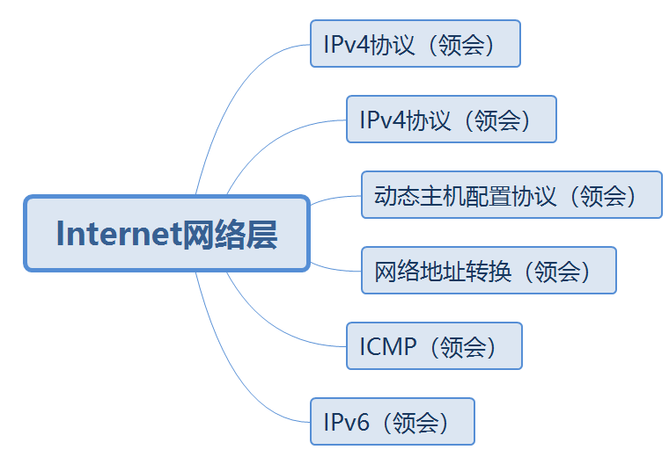
4.5 Internet网络层
本节知识点：

Slide 10
4.5 Internet网络层
Internet网络层主要协议：
1、网际协议（Internet Protocol,IP）
2、路由协议
3、互联网控制报文协议（Internet Control Message Protocol,ICMP）

Slide 11
4.5.1 IPv4协议
IPv4协议
4.5 Internet网络层
IPv4编址
Internet网络层
动态主机配置协议
知识点1：IPv4协议
流量调节
ICMP
IPv6
IP目前两个版本：IPv4和IPv6
IPv4协议：Internet网络层最核心的协议。
定义了如何封装上层协议（如UDP、TCP等）的报文段；
定义了Internet网络层寻址（IP地址）以及如何转发IP数据报等内容；

Slide 12
4.5.1.1IP数据报格式
IPv4协议
4.5 Internet网络层
IPv4编址
Internet网络层
动态主机配置协议
知识点1：IPv4协议
流量调节
ICMP
IPv6
一、IP数据报格式
32位
版本（4位） | 首部长度 （4位） | 区分服务（8位） | 数据报长度（16位）
标识（16位） |  |  | 标志（3位） | 片偏移量（13位）
生存时间（8位） |  | 上层协议（8位） | 首部校验和（16位）
源IP地址（32）
目的IP地址（32）
选项（可选，长度可变）
数据

Slide 13
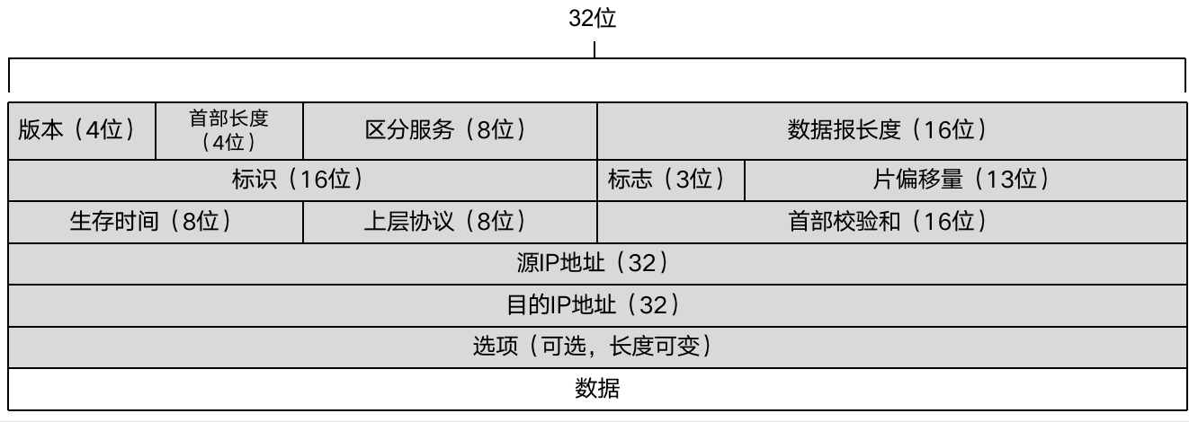
4.5.1.1IP数据报格式
IPv4协议
4.5 Internet网络层
IPv4编址
Internet网络层
动态主机配置协议
知识点1：IPv4协议
流量调节
ICMP
IPv6
一、IP数据报格式
15、标识:字段占16位，标识一个IP数据报
16、标志:标志位字段占3位，其结构如下:
DF禁止分片标志
DF=0，允许分片；
DF=1，禁止分片；
MF更多分片标志
MF=0，未被分片或分片的最后一片。
MF=1，一定是分片，且不是最后一个。
 | DF | MF
Notes:
IP协议利用一个计数器，每产生一个IP数据报，计数器加1.作为该IP数据报的标识ID

Slide 14
4.5.1.1IP数据报格式
IPv4协议
4.5 Internet网络层
IPv4编址
Internet网络层
动态主机配置协议
知识点1：IPv4协议
流量调节
ICMP
IPv6
一、IP数据报格式
17、片偏移量:以8B为单位。
表示一个IP数据报分片与原IP数据报数据的相对偏移量。
当该字段值为0时，且MF=1， 则表示这是一个IP分片，且是第一个分片

Slide 15
4.5.1.2IP数据报分片
IPv4协议
4.5 Internet网络层
IPv4编址
Internet网络层
动态主机配置协议
知识点1：IPv4协议
流量调节
ICMP
IPv6
二、IP数据报分片
最大传输单元(Maximum Transmission Unit,MTU)
IP数据报分片
Notes:
一个IP数据报从源主机到目的主机传输过程中，可能经过多个运行不同数据链路层协议的网络，不同数据链路层协议所能承载的网络层数据报的最大长度不尽相同。

Slide 16
4.5.1.2IP数据报分片
IPv4协议
4.5 Internet网络层
IPv4编址
Internet网络层
动态主机配置协议
知识点1：IPv4协议
流量调节
ICMP
IPv6
二、IP数据报分片
IP数据报分片的相关计算方法：
原数据IP报总长度为L字节，待转发链路的MTU为M字节。
1、尽可能少分片。
2、一个最大分片可封装的数据字节数是8的倍数。
每个分片的标识字段复制原IP数据报的标识字段。
MF标志位，除了最后一个分片位0外，其余分片全为1。
Notes:
一个IP数据报从源主机到目的主机传输过程中，可能经过多个运行不同数据链路层协议的网络，不同数据链路层协议所能承载的网络层数据报的最大长度不尽相同。

Slide 17
4.5.1 IPv4协议
IPv4协议
4.5 Internet网络层
IPv4编址
Internet网络层
动态主机配置协议
知识点1：IPv4协议
流量调节
ICMP
IPv6
通过PingPlotter工具发送一个总长度为3400字节的IP数据报，通过MTU=1500字节的链路转发
IP数据报
首部
数据
首部+数据=3400字节＞1500字节

Slide 18
4.5.1 IPv4协议
IPv4协议
4.5 Internet网络层
IPv4编址
Internet网络层
动态主机配置协议
知识点1：IPv4协议
流量调节
ICMP
IPv6
通过PingPlotter工具发送一个总长度为3400字节的IP数据报，通过MTU=1500字节的链路转发
IP数据报
首部
数据
首部+数据=3400字节＞1500字节
IP分片
首部
分片数据1
首部
分片数据2
首部
分片数据3

Slide 19
4.5.1 IPv4协议
IPv4协议
4.5 Internet网络层
IPv4编址
Internet网络层
动态主机配置协议
知识点1：IPv4协议
流量调节
ICMP
IPv6
通过PingPlotter工具发送一个总长度为3400字节的IP数据报，通过MTU=1500字节的链路转发
IP数据报
首部
数据
首部+数据=3400字节＞1500字节
IP分片
首部
分片数据1
首部
分片数据2
首部
分片数据3
首部+首部+首部+分片数据1+分片数据2+分片数据3=3440字节

Slide 20
4.5.1 IPv4协议
IPv4协议
4.5 Internet网络层
IPv4编址
Internet网络层
动态主机配置协议
知识点1：IPv4协议
流量调节
ICMP
IPv6
通过PingPlotter工具发送一个总长度为3400字节的IP数据报，通过MTU=1500字节的链路转发
IP数据报
首部
数据
首部+数据=3400字节＞1500字节
IP分片
首部
分片数据1
首部
分片数据2
首部
分片数据3
首部+首部+首部+分片数据1+分片数据2+分片数据3=3440字节

Slide 21
4.5.1 IPv4协议
IPv4协议
4.5 Internet网络层
IPv4编址
Internet网络层
动态主机配置协议
知识点1：IPv4协议
流量调节
ICMP
IPv6
通过PingPlotter工具发送一个总长度为3400字节的IP数据报，通过MTU=1500字节的链路转发
片 | 总长度/字节 | 片偏移 | 标志 | 封装原IP数据报中的字节数
第1片
第2片
第3片

Slide 22
4.5.1 IPv4协议
IPv4协议
4.5 Internet网络层
IPv4编址
Internet网络层
动态主机配置协议
知识点1：IPv4协议
流量调节
ICMP
IPv6
通过PingPlotter工具发送一个总长度为3400字节的IP数据报，通过MTU=1500字节的链路转发
片 | 总长度/字节 | 片偏移 | 标志 | 封装原IP数据报中的字节数
第1片 | 1500 |  | 1
第2片
第3片

Slide 23
4.5.1 IPv4协议
IPv4协议
4.5 Internet网络层
IPv4编址
Internet网络层
动态主机配置协议
知识点1：IPv4协议
流量调节
ICMP
IPv6
通过PingPlotter工具发送一个总长度为3400字节的IP数据报，通过MTU=1500字节的链路转发
片 | 总长度/字节 | 片偏移 | 标志 | 封装原IP数据报中的字节数
第1片 | 1500 |  | 1 | 0-1479（共1480字节）
第2片
第3片
Notes:
17、片偏移量:以8B为单位。
表示一个IP数据报分片与原IP数据报数据的相对偏移量。

Slide 24
4.5.1 IPv4协议
IPv4协议
4.5 Internet网络层
IPv4编址
Internet网络层
动态主机配置协议
知识点1：IPv4协议
流量调节
ICMP
IPv6
通过PingPlotter工具发送一个总长度为3400字节的IP数据报，通过MTU=1500字节的链路转发
片 | 总长度/字节 | 片偏移 | 标志 | 封装原IP数据报中的字节数
第1片 | 1500 | 0 | 1 | 0-1479（共1480字节）
第2片
第3片
Notes:
17、片偏移量:以8B为单位。
表示一个IP数据报分片与原IP数据报数据的相对偏移量。

Slide 25
4.5.1 IPv4协议
IPv4协议
4.5 Internet网络层
IPv4编址
Internet网络层
动态主机配置协议
知识点1：IPv4协议
流量调节
ICMP
IPv6
通过PingPlotter工具发送一个总长度为3400字节的IP数据报，通过MTU=1500字节的链路转发
片 | 总长度/字节 | 片偏移 | 标志 | 封装原IP数据报中的字节数
第1片 | 1500 | 0 | 1 | 0-1479（共1480字节）
第2片 | 1500 |  | 1 | 1480-2959（共1480字节）
第3片

Slide 26
4.5.1 IPv4协议
IPv4协议
4.5 Internet网络层
IPv4编址
Internet网络层
动态主机配置协议
知识点1：IPv4协议
流量调节
ICMP
IPv6
通过PingPlotter工具发送一个总长度为3400字节的IP数据报，通过MTU=1500字节的链路转发
片 | 总长度/字节 | 片偏移 | 标志 | 封装原IP数据报中的字节数
第1片 | 1500 | 0 | 1 | 0-1479（共1480字节）
第2片 | 1500 | 185 | 1 | 1480-2959（共1480字节）
第3片

Slide 27
4.5.1 IPv4协议
IPv4协议
4.5 Internet网络层
IPv4编址
Internet网络层
动态主机配置协议
知识点1：IPv4协议
流量调节
ICMP
IPv6
通过PingPlotter工具发送一个总长度为3400字节的IP数据报，通过MTU=1500字节的链路转发
片 | 总长度/字节 | 片偏移 | 标志 | 封装原IP数据报中的字节数
第1片 | 1500 | 0 | 1 | 0-1479（共1480字节）
第2片 | 1500 | 185 | 1 | 1480-2959（共1480字节）
第3片 |  |  | 0

Slide 28
4.5.1 IPv4协议
IPv4协议
4.5 Internet网络层
IPv4编址
Internet网络层
动态主机配置协议
知识点1：IPv4协议
流量调节
ICMP
IPv6
通过PingPlotter工具发送一个总长度为3400字节的IP数据报，通过MTU=1500字节的链路转发
片 | 总长度/字节 | 片偏移 | 标志 | 封装原IP数据报中的字节数
第1片 | 1500 | 0 | 1 | 0-1479（共1480字节）
第2片 | 1500 | 185 | 1 | 1480-2959（共1480字节）
第3片 | 440 |  | 0

Slide 29
4.5.1 IPv4协议
IPv4协议
4.5 Internet网络层
IPv4编址
Internet网络层
动态主机配置协议
知识点1：IPv4协议
流量调节
ICMP
IPv6
通过PingPlotter工具发送一个总长度为3400字节的IP数据报，通过MTU=1500字节的链路转发
片 | 总长度/字节 | 片偏移 | 标志 | 封装原IP数据报中的字节数
第1片 | 1500 | 0 | 1 | 0-1479（共1480字节）
第2片 | 1500 | 185 | 1 | 1480-2959（共1480字节）
第3片 | 440 |  | 0 | 2960-3379（共420字节）

Slide 30
4.5.1 IPv4协议
IPv4协议
4.5 Internet网络层
IPv4编址
Internet网络层
动态主机配置协议
知识点1：IPv4协议
流量调节
ICMP
IPv6
通过PingPlotter工具发送一个总长度为3400字节的IP数据报，通过MTU=1500字节的链路转发
片 | 总长度/字节 | 片偏移 | 标志 | 封装原IP数据报中的字节数
第1片 | 1500 | 0 | 1 | 0-1479（共1480字节）
第2片 | 1500 | 185 | 1 | 1480-2959（共1480字节）
第3片 | 440 | 370 | 0 | 2960-3379（共420字节）

Slide 31
练习：
发送一个总长度为5000字节的IP数据报，通过MTU=1500字节的链路转发。
求：分片；每片总长度；DF、MF标志；封装原IP数据报中的字节数；片偏移量。

Slide 32
练习：
发送一个总长度为5000字节的IP数据报，通过MTU=1500字节的链路转发。
求：分片；每片总长度；DF、MF标志；封装原IP数据报中的字节数；片偏移量。
片 | 总长度/字节 | 片偏移 | DF | MF | 封装原IP数据报中的字节数

Slide 33
练习：
发送一个总长度为5000字节的IP数据报，通过MTU=1500字节的链路转发。
求：分片；每片总长度；DF、MF标志；封装原IP数据报中的字节数；片偏移量。
片 | 总长度/字节 | 片偏移 | DF | MF | 封装原IP数据报中的字节数
第1片 | 1500 | 0 | 0 | 1 | 0-1479（共1480字节）
第2片 | 1500 | 185 | 0 | 1 | 1480-2959（共1480字节）
第3片 | 1500 | 370 | 0 | 1 | 2960-4439（共1480字节）
第4片 | 560 | 555 | 0 | 0 | 4440-4979（共540字节）

Slide 34
4.5.2 IPv4编址
IPv4协议
4.5 Internet网络层
IPv4编址
Internet网络层
动态主机配置协议
知识点2：IPv4编址
流量调节
ICMP
IPv6
IPv4地址的长度为32位，共有2³²个不同的IP地址，约为43亿个
Notes:
主机在发送应用层数据时，经过层层封装，在网络层会将源主机IP地址以及目的主机IP地址填充到IP数据报的首部中。
路由器依据目的IP地址查询转发表，转发IP数据报，并送到目的主机。

Slide 35
4.5.2 IPv4编址
IPv4协议
4.5 Internet网络层
IPv4编址
Internet网络层
动态主机配置协议
知识点2：IPv4编址
流量调节
ICMP
IPv6
IPv4地址192.168.1.101的三种标记方式
方法 | 表示方式
二进制标记法 | 11000000 10101000 00000001 01100101
点分十进制标记法 | 192.168.1.101
十六进制标记法 | 0xC0A80165
Notes:
主机在发送应用层数据时，经过层层封装，在网络层会将源主机IP地址以及目的主机IP地址填充到IP数据报的首部中。
路由器依据目的IP地址查询转发表，转发IP数据报，并送到目的主机。

Slide 36
方法 | 表示方式
二进制标记法 | 11000000 10101000 00000001 01100101
点分十进制标记法 | 192.168.1.101
十六进制标记法 | 0xC0A80165
128 | 64 | 32 | 16 | 8 | 4 | 2 | 1
二进制转十进制：
1 | 1 | 0 | 0 | 0 | 0 | 0 | 0
128+64=192
Notes:
主机在发送应用层数据时，经过层层封装，在网络层会将源主机IP地址以及目的主机IP地址填充到IP数据报的首部中。
路由器依据目的IP地址查询转发表，转发IP数据报，并送到目的主机。

Slide 37
方法 | 表示方式
二进制标记法 | 11000000 10101000 00000001 01100101
点分十进制标记法 | 192.168.1.101
十六进制标记法 | 0xC0A80165
128 | 64 | 32 | 16 | 8 | 4 | 2 | 1
二进制转十进制：
1 | 1 | 0 | 0 | 0 | 0 | 0 | 0
128+64=192
0 | 1 | 1 | 0 | 0 | 1 | 0 | 1
Notes:
主机在发送应用层数据时，经过层层封装，在网络层会将源主机IP地址以及目的主机IP地址填充到IP数据报的首部中。
路由器依据目的IP地址查询转发表，转发IP数据报，并送到目的主机。

Slide 38
方法 | 表示方式
二进制标记法 | 11000000 10101000 00000001 01100101
点分十进制标记法 | 192.168.1.101
十六进制标记法 | 0xC0A80165
128 | 64 | 32 | 16 | 8 | 4 | 2 | 1
二进制转十进制：
1 | 1 | 0 | 0 | 0 | 0 | 0 | 0
128+64=192
0 | 1 | 1 | 0 | 0 | 1 | 0 | 1
64+32+4+1=101
Notes:
主机在发送应用层数据时，经过层层封装，在网络层会将源主机IP地址以及目的主机IP地址填充到IP数据报的首部中。
路由器依据目的IP地址查询转发表，转发IP数据报，并送到目的主机。

Slide 39
方法 | 表示方式
二进制标记法 | 11000000 10101000 00000001 01100101
点分十进制标记法 | 192.168.1.101
十六进制标记法 | 0xC0A80165
128 | 64 | 32 | 16 | 8 | 4 | 2 | 1
二进制转十进制：
1 | 1 | 0 | 0 | 0 | 0 | 0 | 0
128+64=192
0 | 1 | 1 | 0 | 0 | 1 | 0 | 1
64+32+4+1=101
十进制转二进制：
1 | 0 | 1 | 0 | 1 | 0 | 0 | 0
168
255
Notes:
主机在发送应用层数据时，经过层层封装，在网络层会将源主机IP地址以及目的主机IP地址填充到IP数据报的首部中。
路由器依据目的IP地址查询转发表，转发IP数据报，并送到目的主机。

Slide 40
方法 | 表示方式
二进制标记法 | 11000000 10101000 00000001 01100101
点分十进制标记法 | 192.168.1.101
十六进制标记法 | 0xC0A80165
128 | 64 | 32 | 16 | 8 | 4 | 2 | 1
二进制转十进制：
1 | 1 | 0 | 0 | 0 | 0 | 0 | 0
128+64=192
0 | 1 | 1 | 0 | 0 | 1 | 0 | 1
64+32+4+1=101
十进制转二进制：
1 | 0 | 1 | 0 | 1 | 0 | 0 | 0
168
1 | 1 | 1 | 1 | 1 | 1 | 1 | 1
255
Notes:
主机在发送应用层数据时，经过层层封装，在网络层会将源主机IP地址以及目的主机IP地址填充到IP数据报的首部中。
路由器依据目的IP地址查询转发表，转发IP数据报，并送到目的主机。

Slide 41
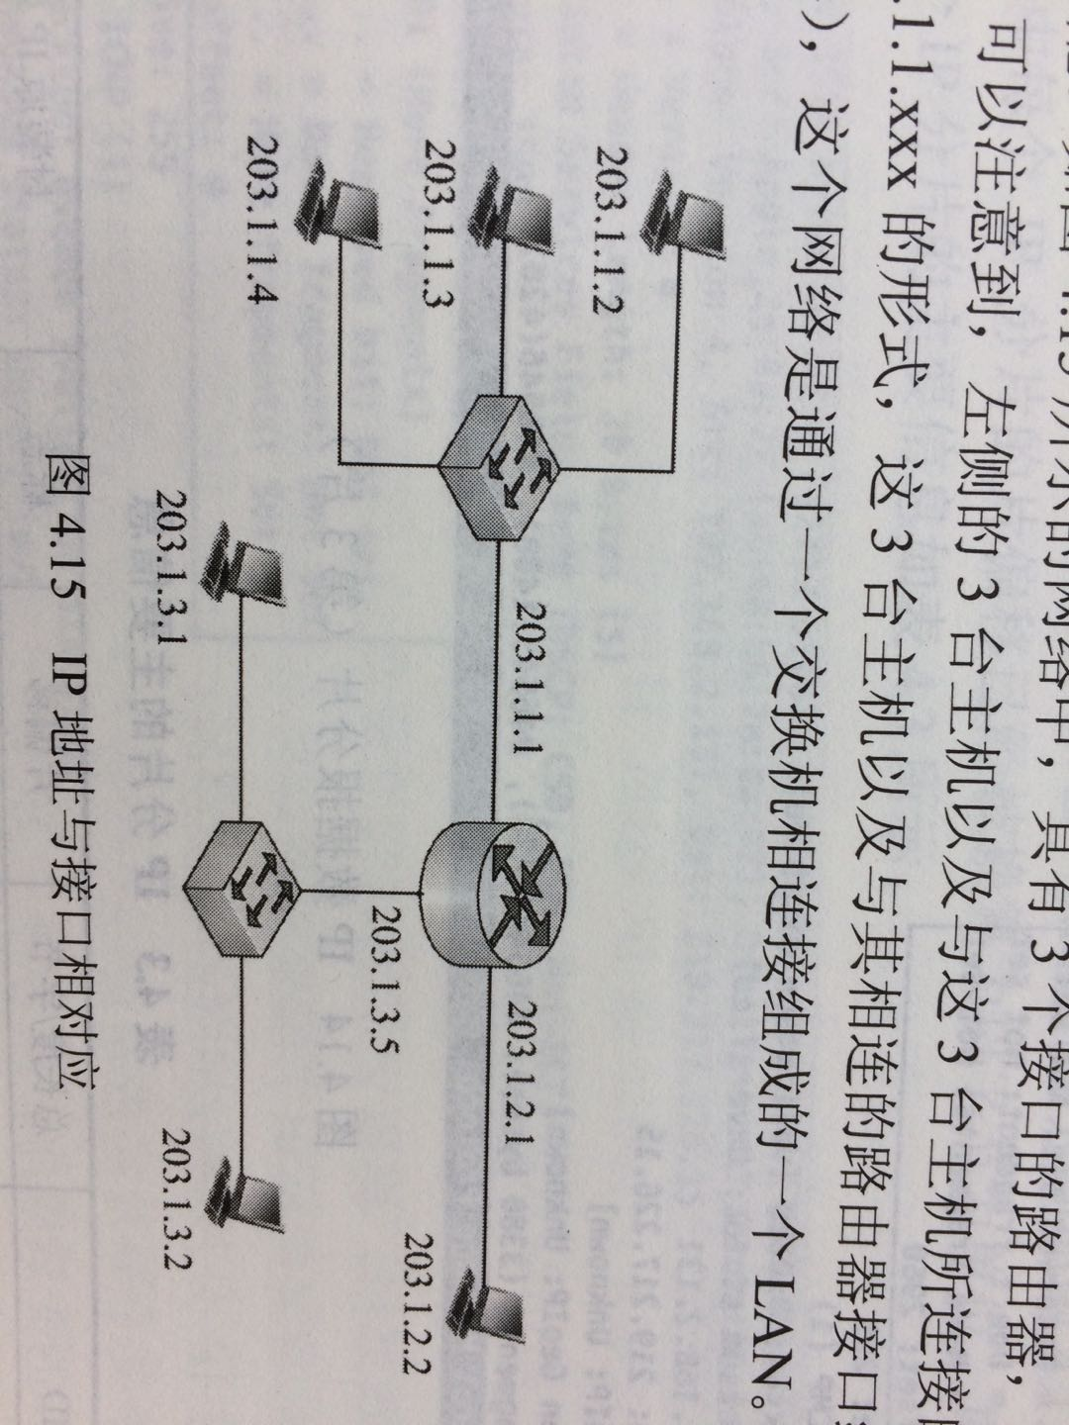
4.5.2 IPv4编址
IPv4协议
4.5 Internet网络层
IPv4编址
Internet网络层
动态主机配置协议
知识点2：IPv4编址
流量调节
ICMP
IPv6
IP地址分配：
具有3个接口的路由器，通过两台交换机，互连了6台主机。

Slide 42
4.5.2 IPv4编址
IPv4协议
4.5 Internet网络层
IPv4编址
Internet网络层
动态主机配置协议
知识点2：IPv4编址
流量调节
ICMP
IPv6
IP地址分配：
具有3个接口的路由器，通过两台交换机，互连了6台主机。

Slide 43
4.5.2 IPv4编址
这三台主机与路由器左侧接口的网络称为一个IP子网
IPv4协议
4.5 Internet网络层
IPv4编址
Internet网络层
动态主机配置协议
知识点2：IPv4编址
流量调节
ICMP
IP地址分配：
IPv6

Slide 44
4.5.2 IPv4编址
IPv4协议
4.5 Internet网络层
IPv4编址
Internet网络层
动态主机配置协议
知识点2：IPv4编址
流量调节
ICMP
IPv6
IP地址分配：
1、为每一个IP子网分配一个子网地址。
IP子网地址为：203.1.1.0/24
/24：24位前缀
子网203.1.1.0/24由3台主机以及一个路由器接口(203.1.1.1)组成。
(203.1.1.2, 203.1.1.3, 203.1.1.4)

Slide 45
4.5.2 IPv4编址
IPv4协议
4.5 Internet网络层
IPv4编址
Internet网络层
动态主机配置协议
知识点2：IPv4编址
流量调节
ICMP
IPv6
IP地址分配：
IP子网的概念，将主机IP地址划分为两个部分：
1、前缀(Prefix)，即网络部分(NetID)用于描述主机所归属的网络
2、后缀(Postfix)，即主机部分(HostID)用于表示主机在网络中的唯一地址

Slide 46
4.5.2 IPv4编址
IPv4协议
4.5 Internet网络层
IPv4编址
Internet网络层
动态主机配置协议
知识点2：IPv4编址
流量调节
ICMP
IPv6
IP地址分配：
IP子网的概念，将主机IP地址划分为两个部分：
1、前缀(Prefix)，即网络部分(NetID)用于描述主机所归属的网络
分类地址：定长前缀。
无类地址：前缀长度可变。
2、后缀(Postfix)，即主机部分(HostID)用于表示主机在网络中的唯一地址

Slide 47
4.5.2.0 IPv4编址
IPv4协议
4.5 Internet网络层
IPv4编址
Internet网络层
动态主机配置协议
知识点2：IPv4编址
流量调节
ICMP
IPv6
分类地址划分
类 | 前缀长度 | 前缀 | 首字节
A | 8位 | 0xxxxxxx | 0-127
B | 16位 | 10xxxxxx xxxxxxxxx | 128-191
C | 24位 | 110xxxxx xxxxxxxxx xxxxxxxxx | 192-223
D | 不可用 | 1110xxxx xxxxxxxxx xxxxxxxxx xxxxxxxxx | 224-239
E | 不可用 | 1111xxxx xxxxxxxxx xxxxxxxxx xxxxxxxxx xxxxxxxxx | 240-255

Slide 48
4.5.2.1分类地址
IPv4协议
4.5 Internet网络层
IPv4编址
Internet网络层
动态主机配置协议
知识点2：IPv4编址
流量调节
ICMP
IPv6
分类地址划分
分类寻址：
A、B、C类地址可以用于标识网络中的主机或路由器
D类地址作为组广播地址
E类是地址保留。

Slide 49
4.5.2.1分类地址
IPv4协议
4.5 Internet网络层
IPv4编址
Internet网络层
动态主机配置协议
知识点2：IPv4编址
流量调节
ICMP
IPv6
分类地址划分
IP地址中用前缀中的后几位来表示网络地址个数，除去前缀外的位数是这类网络中的IP地址总数。
类 | 前缀中后 | 网路地址 | 每个类网IP地址总数
A | 7位 | 2⁷=128个 | 2²⁴个
B | 14位 | 2¹⁴个 | 2¹⁶个
C | 21位 | 2²¹个 | 2⁸个

Slide 50
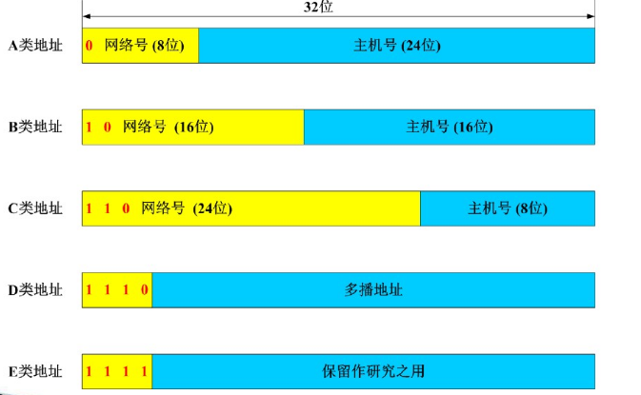
4.5.2.1分类地址
IPv4协议
4.5 Internet网络层
IPv4编址
Internet网络层
动态主机配置协议
知识点2：IPv4编址
流量调节
ICMP
IPv6
分类地址划分

Slide 51
4.5.2.2特殊地址
IPv4协议
4.5 Internet网络层
IPv4编址
Internet网络层
动态主机配置协议
知识点2：IPv4编址
流量调节
ICMP
IPv6
特殊地址
NetID | HostID | 作为IP数据报源地址 | 作为IP数据报目的地址 | 用途
全0 | 全0 | 可以 | 不可以 | 在本网范围内表示本机； 在路由表中用于表示默认路由
全0 | 特定值 | 可以 | 不可以 | 表示本网内某个特定主机
全1 | 全1 | 不可以 | 可以 | 本网广播地址
特定值 | 全0 | 不可以 | 不可以 | 网络地址，表示一个网络
特定值 | 全1 | 不可以 | 可以 | 直接广播地址，对特定网络上的所有主机进行广播
127 | 非全0或非全1的任何数 | 可以 | 可以 | 用于本地软件环回测试，称为环回地址
Notes:
ABC类地址可以用于标识网络中的主机或路由器，但并不是所有的IP地址都可用，因为有特殊用途。

Slide 52
4.5.2.2特殊地址
IPv4协议
4.5 Internet网络层
IPv4编址
Internet网络层
动态主机配置协议
知识点2：IPv4编址
流量调节
ICMP
IPv6
除去特殊IP地址外，还有一部分地址保留用于内部网络，称为私有地址。这部分地址可以在内网使用，但不能在公共互联网上使用。
私有地址类别 | 范围
A类 | 10.0.0.0——10.255.255.255（或10.0.0.0/8）
B类 | 172.16.0.0——172.31.255.255（或172.16.0.0/12）
C类 | 192.168.0.0——192.168.255.255（或192.168.0.0/16）

Slide 53
4.5.2.3无类地址
IPv4协议
4.5 Internet网络层
IPv4编址
Internet网络层
动态主机配置协议
知识点2：IPv4编址
流量调节
ICMP
IPv6
无类地址
在无类寻址方案中，不存在诸如分类寻址中的网络类别，网络前缀不再被设计为定长的8位、16位、24位，而变成可以是0-32位的任意值。
网络地址形式为a.b.c.d/x。这种地址形式称为无类域间路由(CIDR)。

Slide 54
4.5.2.4子网划分
IPv4协议
4.5 Internet网络层
IPv4编址
Internet网络层
动态主机配置协议
知识点2：IPv4编址
流量调节
ICMP
IPv6
子网划分
子网化就是指将一个较大的子网划分为多个较小子网的过程。
超网化是指将具有较长前缀的相对较小的子网合并为一个具有稍短前缀的相对较大的子网。超网化是子网化的逆过程。

Slide 55
4.5.2.4子网划分
IPv4协议
4.5 Internet网络层
IPv4编址
Internet网络层
动态主机配置协议
知识点2：IPv4编址
流量调节
ICMP
IPv6
子网掩码
子网掩码：32位。
对应网络前缀，全部为1；
其余位（主机部分），全部为0；
例如：子网213.111.0.0/24的子网掩码是：

Slide 56
4.5.2.4子网划分
IPv4协议
4.5 Internet网络层
IPv4编址
Internet网络层
动态主机配置协议
知识点2：IPv4编址
流量调节
ICMP
IPv6
子网掩码
子网掩码：32位。
对应网络前缀，全部为1；
其余位（主机部分），全部为0；
例如：子网213.111.0.0/24的子网掩码是：255.255.255.0

Slide 57
4.5.2.4子网划分
IPv4协议
4.5 Internet网络层
IPv4编址
Internet网络层
动态主机配置协议
知识点2：IPv4编址
流量调节
ICMP
IPv6
已知子网中某IP地址和子网掩码，就可以计算出一个子网的网络地址、广 播地址、IP地址总数和可分配的IP地址数量等。
1、子网掩码和主机地址按位与运算可以得出网络地址。
与运算：0&0=0; 0&1=0; 1&0=0; 1&1=1;
2、子网掩码的反码与主机地址按位或运算可得出直接广播地址。
反码：1——0；0——1；
或运算：0 || 0 = 0; 1 || 0 = 1; 0 || 1 = 1; 1 || 1 = 1;

Slide 58
练习题
假设某子网中的一个主机的IP地址是203.123.1.135，子网掩码是 255.255.255.192。
1. 那么该子网的子网地址是什么?
答:将203.123.1.135与255.255.255.192按位与运算，得到203.123.1.128为该子网的子网
地址，即该子网为203.123.1.128/26
2. 直接广播地址是什么?
答:该子网的直接广播地址是203.123.1.191
3. 该子网IP地址总数是多少?
主机位有32-26=6位，即有2^6=64个IP地址总数。
4. 该子网的可分配IP地址数是多少?
该子网的可分配IP地址数是64-2=62个（子网地址占一个，广播地址占一个，所以用64-2。）

Slide 59
练习题
假设某子网中的一个主机的IP地址是203.123.1.135，子网掩码是 255.255.255.192。
1. 那么该子网的子网地址是什么?
答:将203.123.1.135与255.255.255.192按位与运算，得到203.123.1.128为该子网的子网
地址，即该子网为203.123.1.128/26
2. 直接广播地址是什么?
答:该子网的直接广播地址是203.123.1.191
3. 该子网IP地址总数是多少?
主机位有32-26=6位，即有2^6=64个IP地址总数。
4. 该子网的可分配IP地址数是多少?
该子网的可分配IP地址数是64-2=62个（子网地址占一个，广播地址占一个，所以用64-2。）

Slide 60
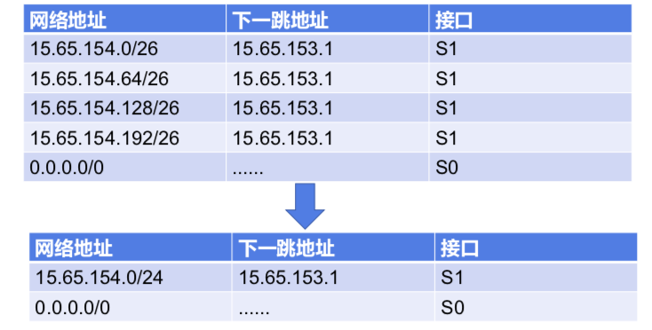
4.5.2.5路由聚合
IPv4协议
4.5 Internet网络层
IPv4编址
Internet网络层
动态主机配置协议
知识点2：IPv4编址
流量调节
ICMP
IPv6
路由聚合：提高路由效率，减少路由表项数，将可以聚合在一起的子网聚合成一个大的子网。

Slide 61
练习题
1、网络标识域为14位的IP地址类型为（ ）。 选择题
A:A类
B:B类
C:C类
D:D类

Slide 62
练习题
1、网络标识域为14位的IP地址类型为（ B ）。 选择题
A:A类
B:B类
C:C类
D:D类

Slide 63
练习题
2、下列IP地址中正确的B类IP地址是（ ）。 选择题
A:182.16.0.18
B:202.96.209.5
C:255.255.0.0
D:59.117.25.22

Slide 64
练习题
2、下列IP地址中正确的B类IP地址是（ A ）。 选择题
A:182.16.0.18
B:202.96.209.5
C:255.255.0.0
D:59.117.25.22

Slide 65
练习题
3、（ ）是指将具有较长前缀的相对较小的子网合并为一个具有稍短前缀的相对较大的子网。 填空题

Slide 66
练习题
3、（ 超网化 ）是指将具有较长前缀的相对较小的子网合并为一个具有稍短前缀的相对较大的子网。 填空题

Slide 67
练习题
4、下列不属于特殊地址的是（ ）。 选择题
A:本地主机地址
B:有限广播地址
C:私有地址
D:回送地址

Slide 68
练习题
4、下列不属于特殊地址的是（ C ）。 选择题
A:本地主机地址
B:有限广播地址
C:私有地址
D:回送地址

Slide 69
练习题
5、下列不属于IPv4地址标记法的是（ ）。 选择题
A:二进制标记法
B:八进制标记法
C:点分十进制标记法
D:十六进制标记法

Slide 70
练习题
5、下列不属于IPv4地址标记法的是（ B ）。 选择题
A:二进制标记法
B:八进制标记法
C:点分十进制标记法
D:十六进制标记法

Slide 71
练习题
6、子网213.111.0.0/23的子网掩码是（ ）。 选择题
A:255.255.255.0
B:255.255.1.0
C:255.255.254.0
D:255.255.23.0

Slide 72
练习题
6、子网213.111.0.0/23的子网掩码是（ C ）。 选择题
A:255.255.255.0
B:255.255.1.0
C:255.255.254.0
D:255.255.23.0

Slide 73
4.5.3 动态主机配置协议
IPv4协议
4.5 Internet网络层
IPv4编址
Internet网络层
动态主机配置协议
知识点3：动态主机配置协议
流量调节
ICMP
IPv6
当组织分配到一个网络地址块后，就可以为该组织内的主机和路由器接口分配IP地址。
静态分配：手动配置；
动态分配：动态主机配置协议(DHCP)来分配。
DHCP服务器端口号67
DHCP客户端口号68

Slide 74


4.5.3 动态主机配置协议
IPv4协议
4.5 Internet网络层
IPv4编址
Internet网络层
动态主机配置协议
知识点3：动态主机配置协议
流量调节
ICMP
IPv6
DHCP客户
DHCP服务器
DHCP Discover
DHCP Offer
DHCP Request
DHCP ACK
时间

Slide 75
4.5.3 动态主机配置协议
IPv4协议
4.5 Internet网络层
IPv4编址
Internet网络层
动态主机配置协议
知识点3：动态主机配置协议
流量调节
ICMP
IPv6
1、DHCP服务器发现：广播方式
2、DHCP服务器提供：广播方式
3、DHCP请求：广播方式
4、DHCP确认

Slide 76
4.5.4 网络地址转换
IPv4协议
4.5 Internet网络层
IPv4编址
Internet网络层
动态主机配置协议
知识点4：网络地址转换
流量调节
ICMP
IPv6
网络地址转换(NAT)
Notes:
IPv4地址分配殆尽，很多主机使用私有地址，但是在公共网络上私有地址是无效的。

Slide 77
4.5.4 网络地址转换
IPv4协议
4.5 Internet网络层
IPv4编址
Internet网络层
动态主机配置协议
知识点4：网络地址转换
流量调节
ICMP
IPv6
网络地址转换(NAT)工作原理：
对于从内网出去，进入公共互联网的IP数据报，将其IP地址替换为NAT服务器拥有的合法的公共IP地址，同时替换源端口号，并将替换关系记录到NAT转换表中；
对于从公共互联网返回的IP数据报，依据其目的IP地址与目的端口号检索NAT转换表，并利用检索到的内部私有IP地址与对应的端口号替换目的IP地址和目的端口号，然后将IP数据报转发到内部网络。
Notes:
IPv4地址分配殆尽，很多主机使用私有地址，但是在公共网络上私有地址是无效的。

Slide 78
练习题
1、下列不属于DHCP工作过程的是（ ）。 选择题
A:DHCP服务器发现
B:DHCP服务器连接
C:DHCP服务器提供
D:DHCP确认

Slide 79
练习题
1、下列不属于DHCP工作过程的是（ B ）。 选择题
A:DHCP服务器发现
B:DHCP服务器连接
C:DHCP服务器提供
D:DHCP确认

Slide 80
练习题
2、使私有地址的主机能在Internet上进行正常通信的技术是（ ）。 选择题
A:DHCP
B:ICMP
C:NAT
D:IPv4

Slide 81
练习题
2、使私有地址的主机能在Internet上进行正常通信的技术是（ C ）。 选择题
A:DHCP
B:ICMP
C:NAT
D:IPv4

Slide 82
4.5.5 ICMP
IPv4协议
4.5 Internet网络层
IPv4编址
Internet网络层
动态主机配置协议
知识点5：ICMP
流量调节
ICMP
IPv6
互联网控制报文协议(ICMP)：在主机或路由器间实现差错信息报告、信息探测。
Notes:
主机或路由器在处理或转发IP数据报的过程中，由于种种原因可能导致一场发生，此时主机或路由器就可能需要将这些异常情况，即使反馈给其他主机或者路由器。
而IP本身没有这种功能，就需要互联网控制报文协议

Slide 83
4.5.5 ICMP
IPv4协议
4.5 Internet网络层
IPv4编址
Internet网络层
动态主机配置协议
知识点5：ICMP
流量调节
ICMP
IPv6
ICMP报文：差错报告报文和询问报文
0 8 16 31
类型 | 代码 | 校验和
由ICMP报文的类型决定
ICMP的数据部分
ICMP报文格式

Slide 84
4.5.5 ICMP
IPv4协议
4.5 Internet网络层
IPv4编址
Internet网络层
动态主机配置协议
知识点5：ICMP
流量调节
ICMP
IPv6
ICMP差错报告报文有5种：终点不可达、源点抑制、时间超时、参数问题、路由重定向
ICMP询问报文：回声（echo）请求/应答、时间戳请求/应答

Slide 85
练习题
1、下列不属于ICMP差错报告报文的是（ ）。 选择题
A:校验和
B:源点抑制
C:时间超时
D:路由重定向

Slide 86
练习题
1、下列不属于ICMP差错报告报文的是（ A ）。 选择题
A:校验和
B:源点抑制
C:时间超时
D:路由重定向

Slide 87
练习题
2、下列不属于ICMP报文字段的是（ ）。 选择题
A:版本
B:类型
C:代码
D:校验和

Slide 88
练习题
2、下列不属于ICMP报文字段的是（ A ）。 选择题
A:版本
B:类型
C:代码
D:校验和

Slide 89
练习题
3、下列哪种协议的主要功能是进行主机或路由器间的网络层差错报告（）。 选择题
A:IPv4
B:ICMP
C:DHCP
D:UPnP

Slide 90
练习题
3、下列哪种协议的主要功能是进行主机或路由器间的网络层差错报告（ B ）。 选择题
A:IPv4
B:ICMP
C:DHCP
D:UPnP

Slide 91
4.5.6.1数据报格式
IPv4协议
4.5 Internet网络层
IPv4编址
Internet网络层
动态主机配置协议
知识点6：IPv6
流量调节
ICMP
IPv6
IPv6数据报格式（基本首部）
32位
版本（4位） | 流量类型（8位） | 流标签（20位）
有效载荷长度（16位） |  |  | 下一个首部（8位） | 跳数限制（8位）
源IP地址（128位）
目的IP地址（128位）
数据

Slide 92
4.5.6.2 IPv6地址
IPv4协议
4.5 Internet网络层
IPv4编址
Internet网络层
动态主机配置协议
知识点6：IPv6
流量调节
ICMP
IPv6
IPv6地址：单播地址、组播地址、任播地址三类。
IPv6地址长度为128位，通常采用8组冒号分隔的十六进制数地址形式表示，例如：
5000:0000:00A1:0128:4500:0000:89CE:ABCD

Slide 93
4.5.6.3IPv4到IPv6的迁移
IPv4协议
4.5 Internet网络层
IPv4编址
Internet网络层
动态主机配置协议
知识点6：IPv6
流量调节
ICMP
IPv6
IPV4到IPV6的迁移
（1）双协议栈，即支持IPV6的网络结点同时也支持IPv4,同时具备发送IPV4与IPV6数据报的能力。为了实现IPv4与IPv6共存采用双协议栈，其中通过DNS可以解决一个结点感知通信另一结点提供什么版本的网络层服务。
（2）隧道，可以很好地解决IPv6通信中经过IPv4路由器的问题，同时也不会出现信息丢失的问题

Slide 94
练习题
1、IPv6 把 IP 地址的长度增加到了（ ）比特。 填空题

Slide 95
练习题
1、IPv6 把 IP 地址的长度增加到了（ 128 ）比特。 填空题

Slide 96
练习题
2、下列不属于IPv6地址的是（ ）。 选择题
A:单播地址
B:组播地址
C:全播地址
D:任播地址

Slide 97
练习题
2、下列不属于IPv6地址的是（ C ）。 选择题
A:单播地址
B:组播地址
C:全播地址
D:任播地址

Slide 98
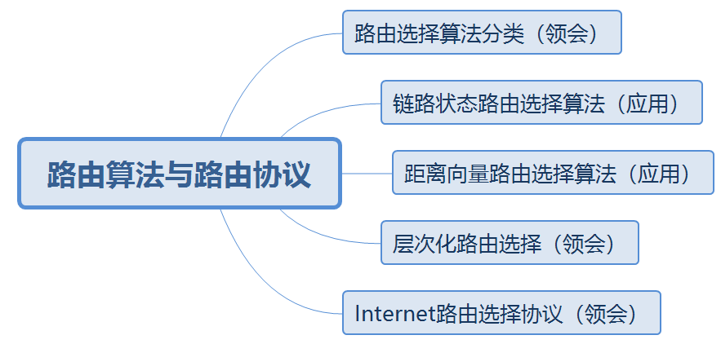
4.6 路由算法与路由协议
本节知识点：
Notes:
前几章设计的都是网络层功能之一转发，
仅仅说因特网：网络层的另外一项重要功能是路由选择，当分组到达路由器时，因特网需要根据分组的IP地址进行转发。
转发决策依据是存储在路由器上的转发表中的路由选择信息。

Slide 99
4.6.0 路由算法与路由协议
算法分类
4.6 路由算法与路由协议
链路状态
网络层拥塞控制
距离向量
知识点1：路由选择算法分类
层次化路由选择
路由选择协议
将网络抽象为一个带权无向图G=(N,E)，N表示结点集合，E是边的集合。
Notes:
网络中的路由器抽象为图G的结点，连接两个路由器的网络链路抽象为G的边，网络链路的费用（比如带宽、时延等）抽象为G

Slide 100
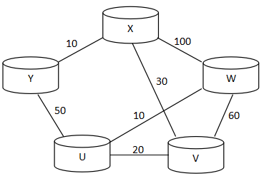
4.6.0 路由算法与路由协议
算法分类
4.6 路由算法与路由协议
链路状态
网络层拥塞控制
距离向量
知识点1：路由选择算法分类
层次化路由选择
路由选择协议
网络中的路由器抽象为图G的结点，连接两个路由器的网络链路抽象为G的边

Slide 101
4.6.0 路由算法与路由协议
算法分类
4.6 路由算法与路由协议
链路状态
网络层拥塞控制
距离向量
知识点1：路由选择算法分类
层次化路由选择
路由选择协议
网络链路的费用（比如带宽、时延等）抽象为G中的权值

Slide 102
4.6.0 路由算法与路由协议
算法分类
4.6 路由算法与路由协议
链路状态
网络层拥塞控制
距离向量
知识点1：路由选择算法分类
层次化路由选择
路由选择协议
X
10
100
Y
W
30
50
10
60
U
20
V
简单计算机网络的抽象
Notes:
将网络抽象为一个带权无向图G=(N,E)，N表示结点集合

Slide 103
4.6.0 路由算法与路由协议
算法分类
4.6 路由算法与路由协议
链路状态
网络层拥塞控制
距离向量
知识点1：路由选择算法分类
层次化路由选择
路由选择协议
网络链路的费用（比如带宽、时延等）抽象为G中的权值。
两个结点x和y之间边的权值(即直接链路费用)，用c(x,y)来表示。
如果x,y之间存在边，c(x,y)=10
如果不存在边，c(x,u)=∞
路径{x,y,u,v}的费用是：

Slide 104
4.6.0 路由算法与路由协议
算法分类
4.6 路由算法与路由协议
链路状态
网络层拥塞控制
距离向量
知识点1：路由选择算法分类
层次化路由选择
路由选择协议
网络链路的费用（比如带宽、时延等）抽象为G中的权值。
两个结点x和y之间边的权值(即直接链路费用)，用c(x,y)来表示。
如果x,y之间存在边，c(x,y)=10
如果不存在边，c(x,u)=∞
路径{x,y,u,v}的费用是：80

Slide 105
4.6.0 路由算法与路由协议
算法分类
4.6 路由算法与路由协议
链路状态
网络层拥塞控制
距离向量
知识点1：路由选择算法分类
层次化路由选择
路由选择协议
第一种分类：
全局式路由选择算法 | 需要根据网络的完整信息来计算最短路径 | 链路状态路由选择算法(LS算法)
分布式路由选择算法 | 结点不会（也不需要）尝试获取整个网络拓扑信息，结点只需获知与其相连的链路的“费用”信息，以及邻居结点通告的到达其他结点的最短距离（估计）信息，经过不断的迭代计算，最终获知经由哪个邻居可以具有到达目的结点的最短距离。 | 距离向量路由选择算(DV算法)

Slide 106
4.6.0 路由算法与路由协议
算法分类
4.6 路由算法与路由协议
链路状态
网络层拥塞控制
距离向量
知识点1：路由选择算法分类
层次化路由选择
路由选择协议
第二种分类：
静态 | 人工配置，网络变化时，不进行人工干预，就无法匹配。
动态 | 网络发生变化，自动计算最佳路由。 | LS算法、DV算法

Slide 107
4.6.0 路由算法与路由协议
算法分类
4.6 路由算法与路由协议
链路状态
网络层拥塞控制
距离向量
知识点1：路由选择算法分类
层次化路由选择
路由选择协议
第三种分类：负载敏感的路由选择算法；负载迟钝的路由选择算法。

